Slide 1
简单的周期

Slide 2
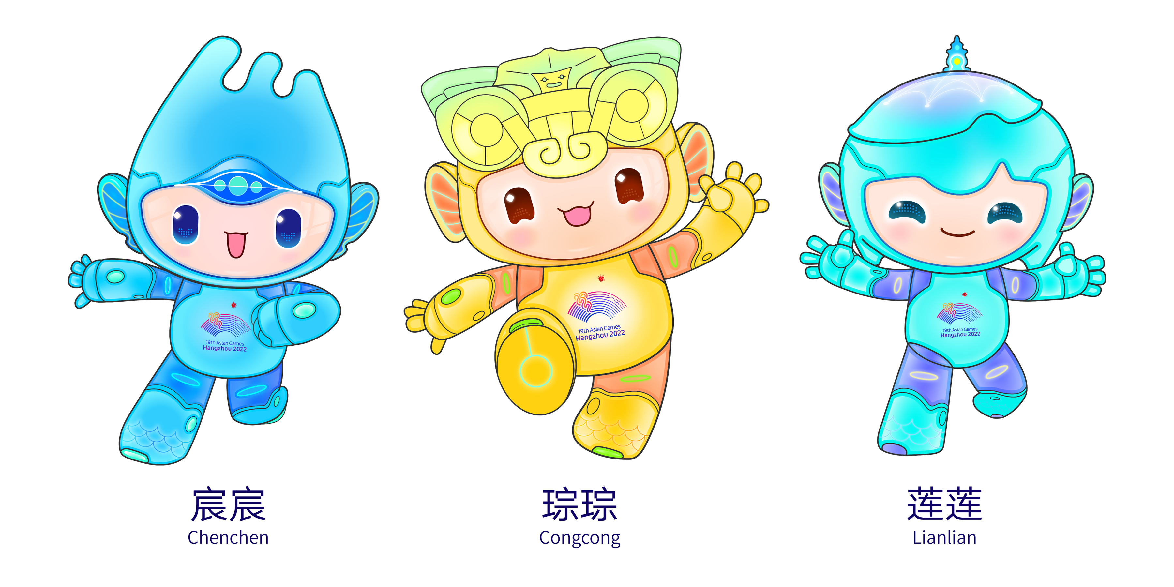

Slide 3
接着往下排，下一个会是什么？
①
……
②
……
③
……
每组个数相同，每组顺序也相同

Slide 4
至少2组以上
①
……
②
……
③
……

Slide 5
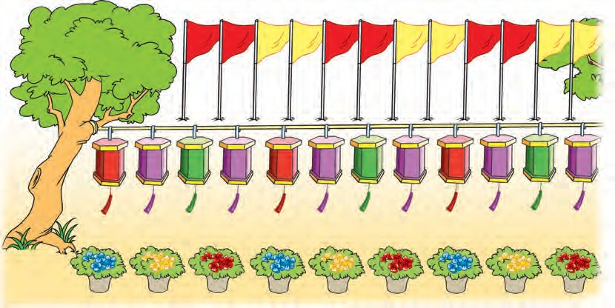
……
……
……
仔细观察盆花、彩灯和彩旗的排列，你看到周期现象了吗？

Slide 6
……
……
……
用你的方法把你发现的规律记录下来。

Slide 7
……
左起第19盆花是什么颜色？
学习要求：
想一想：你打算用什么方法来解决？
写一写：用自己喜欢的方式在①号框内记录下思考过程。
说一说：和同桌交流下自己的想法。

Slide 8
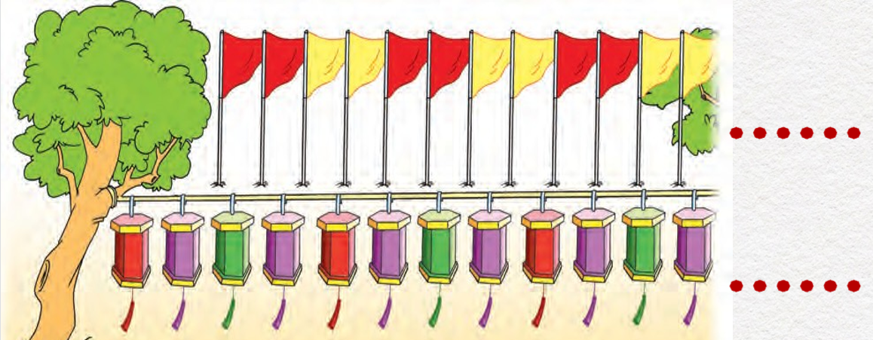
做一做：
左起第387盏灯是什么颜色？
左起第440面旗帜是什么颜色？

Slide 9
小小设计师：
1、用 ， 和 ，设计一组周期规律的图形序列
2、提出一个问题，记录下来。
3、同桌互换，解答问题。
4、全班展示，同桌评价。

Slide 10
回顾与反思
通过今天的学习，你们学习了什么规律？
又是通过什么方法发现规律的？
学了这个规律有什么用？

Slide 11
被除数÷除数=商……余数
总数
每组个数
组数
每组第几个

Slide 12
看谁记的快：
男生快速记忆绿色的数字，
女生快速记忆红色的数字，
1635 4378 5634 6968
1234 1234 1234 1234

Slide 13
第43面旗是什么颜色？
43÷4=10（组）……3（面）
答：第43面旗是红色。

